Slide 1
TEREMTÉS-TÖRTÉNET

Slide 2

1. nap
Kezdetkor teremtette Isten az eget és a földet. A föld puszta volt és üres, sötétség borította a mélységeket, és Isten lelke lebegett a vizek fölött. Isten szólt: „Legyen világosság”, és lett világosság.
Isten látta, hogy a világosság jó. Isten elválasztotta a világosságot a sötétségtől. A világosságot nappalnak nevezte Isten, a sötétséget pedig éjszakának. Azután este lett és reggel: az első nap.

Slide 3
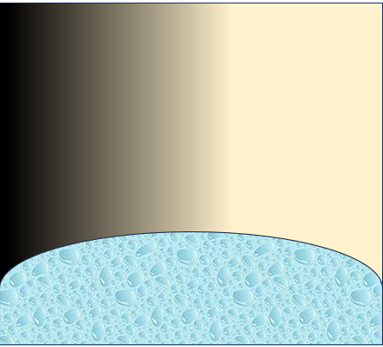
2.nap
Isten újra szólt: „A vizek közepén keletkezzék szilárd boltozat, és alkosson válaszfalat a vizek között.” Úgy is lett. Isten megalkotta a szilárd boltozatot, és elválasztotta vele a boltozat fölötti és a boltozat alatti vizeket. Isten a boltozatot égnek nevezte. Erre este lett és reggel: a második nap.
(Pára)

Slide 4
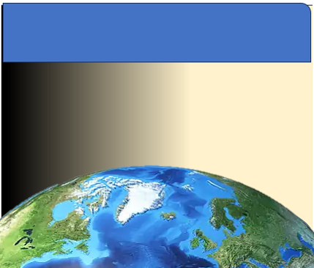
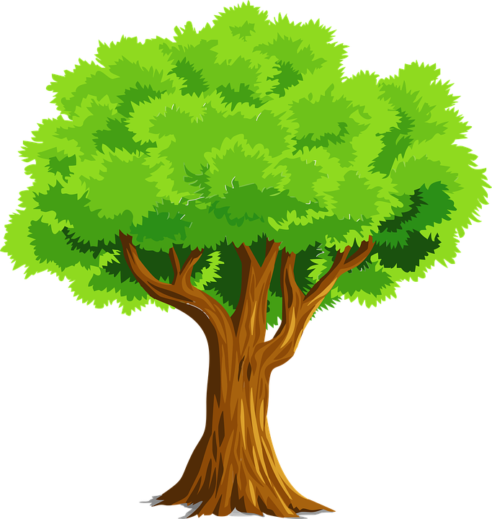
3. nap
„Gyűljenek össze az ég alatti vizek egy helyre és emelkedjék ki a száraz.” Úgy is történt. Isten a szárazat földnek nevezte, az összefolyt vizeket pedig elnevezte tengernek. (…)
„Teremjen a föld zöldellő növényeket, amelyek termést hoznak, és fákat, amelyek magot rejtő gyümölcsöt teremnek a földön.” Úgy is lett. (…)

Slide 5
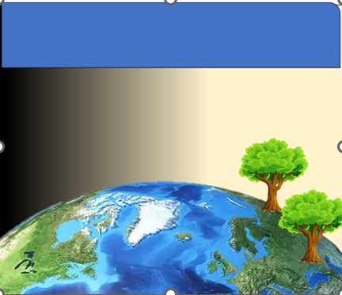
4. nap
Akkor megint szólt Isten: „Legyenek világító testek az égbolton, s válasszák el a nappalt az éjszakától. Ezek határozzák meg az ünnepeket, a napokat és az éveket. Fényeskedjenek az égbolton, s világítsák meg a földet.” (…)

Slide 6
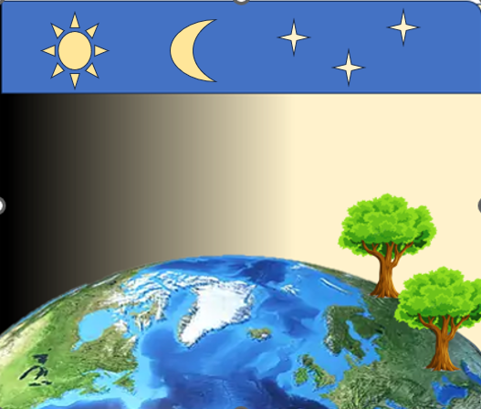


5. nap
Isten szólt: „A vizek teljenek meg élőlények sokaságával, az égen, a föld felett pedig röpködjenek madarak.” (…) Isten megáldotta őket és így szólt: „Legyetek termékenyek, szaporodjatok, töltsétek be a tengerek vizét, s a madarak is szaporodjanak a földön.”

Slide 7
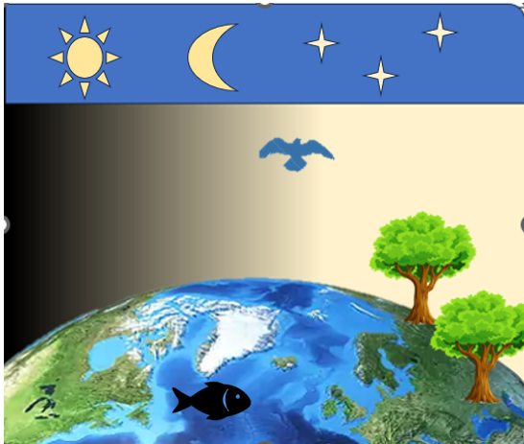

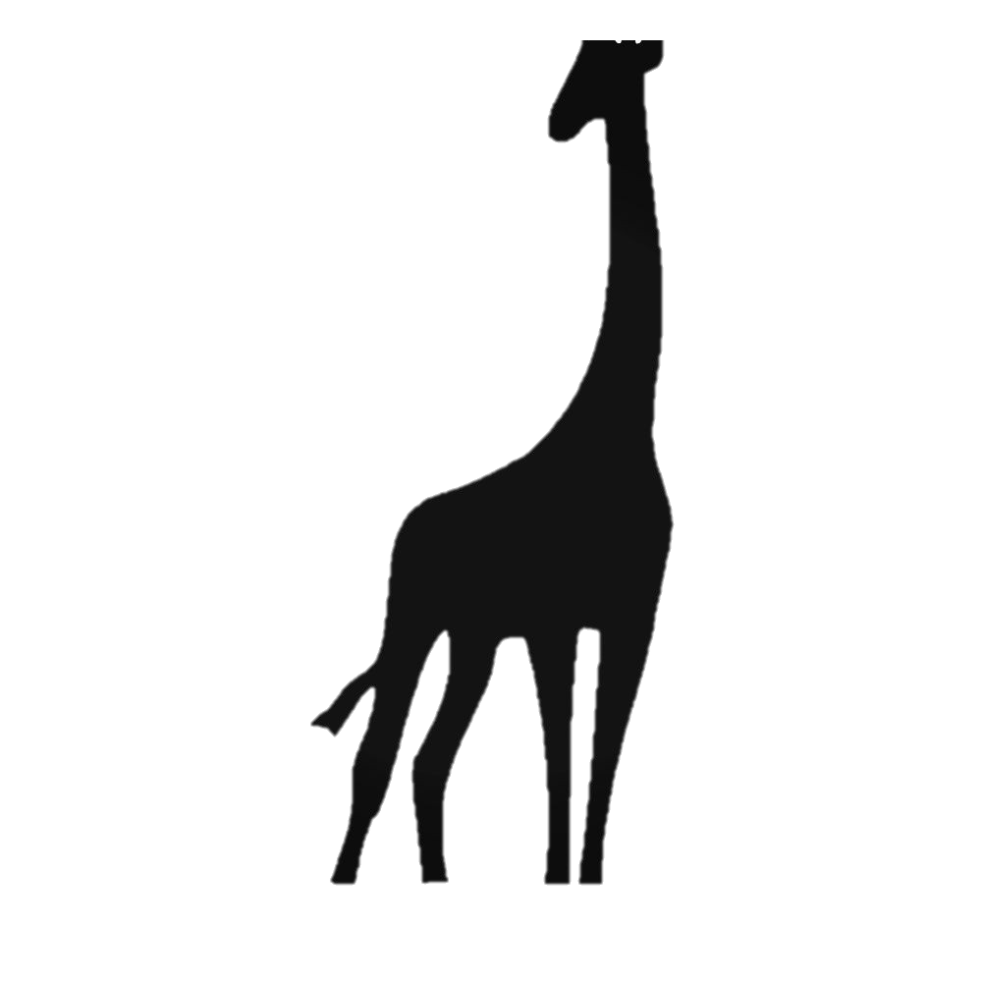
6. nap
Aztán szólt Isten: „Hozzon elő a föld élőlényeket fajuk szerint: háziállatokat, csúszómászókat és mezei vadakat fajuk szerint.”
Isten megteremtette az embert, saját képmására, az Isten képmására teremtette őt, férfinak és nőnek teremtette őket.
Isten megáldotta őket, Isten szólt hozzájuk: „Legyetek termékenyek, szaporodjatok, töltsétek be a földet és vonjátok uralmatok alá. Uralkodjatok a tenger halai, az ég madarai és minden állat fölött, amely a földön mozog.”

Slide 8
7.nap
Így készült el a föld és az ég minden bennelevővel együtt. Isten a hetedik napon befejezte művét, amit alkotott. A hetedik napon megpihent munkája után, amit végzett. Isten megáldotta és megszentelte a hetedik napot, mert azon megpihent egész teremtő munkája után.

Slide 9
teremtés és alkotás
a teremtés sorrendjének magyarázata
mai életmódunk meghatározója
Mi VOLT a teremtés előtt?
felelősségünk a teremtett világ megőrzésében
ember a teremtő helyében

Slide 10



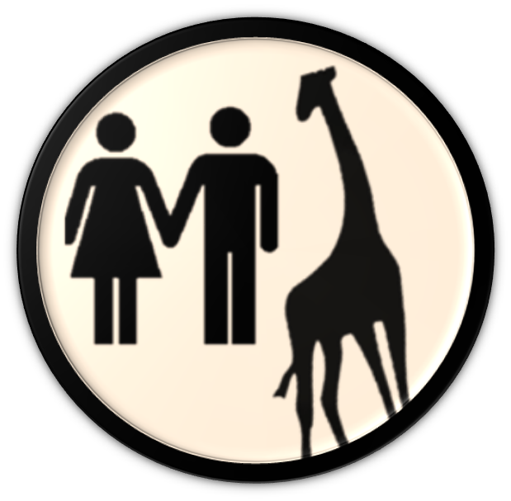



0
1
7
2
6
3
5
4

